Slide 1
Тувинская письменность
История создания

Slide 2
Создание тувинской национальной письменности длительный и сложный процесс, продолжавшийся в течение ряда лет. После создания Тувинской народной Республики (ТНР) в стране в течение ряда лет
не было своей письменности.

Slide 3
С середины 1920-х годов в печатных изданиях тувинцы пользовались литературным монгольским языком, письменность которого
был основана на традиционном
старомонгольском письме.
Старомонгольская письменность появилась в результате адаптации староуйгурского алфавита (восходящего в свою очередь через согдийское письмо к сирийскому алфавиту) для записи монгольского языка.

Slide 4
Евге́ний Дми́триевич Полива́нов
Русский и советский
лингвист, востоковед и литературовед. Создатель оригинальной теории языковой эволюции, автор множества работ по языкам Востока (в частности, создатель используемой ныне русской транскрипции для японского языка) и Средней Азии, разработчик методик обучения русскому языку нерусских, участник языкового строительства.

Slide 5
Согласно имеющимся данным, Е.Д. Поливанов зимой 1928-29 г. создал проект тувинской письменности, а также тувинский букварь. В числе авторов букваря А.А. Пальмбах называл тюрколога А.И. Москалева, работавшего совместно с переводчиком П. Сатом (Сат Бугажык) и научными сотрудниками НИАНКП A.M. Сухоти­ным и А.А Соколовым. Помощь комиссии оказывали также сту­денты-тувинцы, обучавшиеся в то время в Москве.

Slide 6
Пальмбах Александр Адольфович
Специалист по тувинскому языку и литературе, один из создателей тувинской национальной письменности (1930), первой научной грамматики тувинского языка (1961, совместно с Ф. Г. Исхаковым), редактор и один из составителей русско-тувинского (1953) и тувинско-русского (1955) словарей. Как писатель и переводчик (литературный псевдоним А. Тэмир) П. сыграл видную роль в становлении тувинской художественной литературы; переводил произведения С. Тока, С. Сарыг-оола и др.

Slide 7
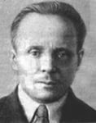
Алексей Михайлович Сухоти́н
Российский лингвист и переводчик. Входил в состав Орфографической комиссии АН СССР. Вместе со своим учителем Н. Ф. Яковлевым занимался проблемами разработки новых национальных письменностей. Автор ряда трудов по общему, славянскому, индоиранскому и тюркскому языкознанию.

Slide 8
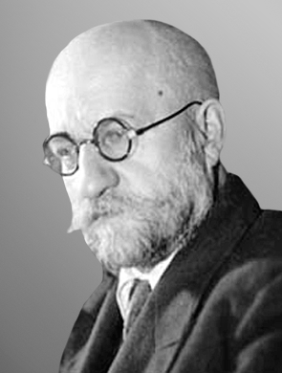
Сергей Ефимович Малов
Широкое знакомство с живыми тюркскими языками сочеталось у С. Е. Малова с глубоким знанием памятников древне-тюркской письменности. Он был признанным авторитетом в вопросах древнеуйгурской и орхонско-енисейской письменности. Последние труды С. Е. Малова — «Памятники древнетюркской письменности» (1951) и «Енисейская письменность тюрков» (1952) — подвели итог целому этапу изучения древней тюркской рунической письменности.

Slide 9
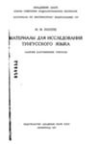
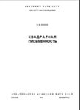
Николай Николаевич Поппе
Разработчик тувинского алфавита, советский лингвист и этнограф, специалист по алтайским языкам, монголоведению и тюркологии; член –корреспондент АН СССР (1932). Н. Поппе установил фонетические особенности современного тувинского языка.

Slide 10
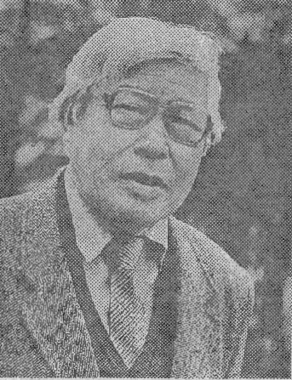
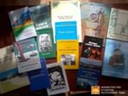
Монгуш Лопсан-Чимит
Работая над созданием тувинской письменности, он изучал особенности санскрита, китайского, монгольского, немецкого, английского и русского языков. Изучая фонетику разных языков, а также подбирая звуки, схожие со звуками тувинской речи, он создал тувинский национальный алфавит.
Летом 1928 г. он выполнил свой проект письменности. В основу его лёг алфавит немецкого языка, так как много звуков немецкого языка было схоже по фонетическому строению с тувинским языком.

Slide 11
Единый тюркский алфавит —яналиф
В 1930 году для тувинского языка был
введён алфавит на основе латинского

Slide 12
В 1941 был разработан, а в 1943 году узаконен модифицированный кириллический алфавит

Slide 13
Е.Д. Поливанов, Н.Н. Поппе, Н.Ф. Яковлев и A.M. Сухотин приняли активное участие в создании тувинской письменности на латинизированной основе.
В июне 1930 г. в Туву прибыла специальная научная экспедиция, которую возглавлял проректор КУТВа Л.Д. Покровский и которая привезла с собой готовый проект письменности и тираж букваря для взрослых (более 4 тыс. экземпляров). После обсуждения проекта и внесения некоторых дополнений в алфавит 28 июня 1930 г. был издан декрет о введении тувинской национальной письменности. Эта дата широко отмечается общественностью Тувы, хотя история письменности на введении латиницы здесь не завершается.

Slide 14
Используемые источники:
http://dic.academic.ru/
https://ru.wikipedia.org
http://studopedia.ru/
http://www.tuva.asia/journal/issue_8/2544-bicheldey.html
http://www.krugosvet.ru/node/38130
http://allwantsimg.com/aleksey-nikolaevich-suhotin
http://annales.info/sbo/person/malov.htm

